Slide 1
Konflikty v Nigérii a ugandě
Lucie Konečná
BSSb1169, 20.11.2024

Slide 2
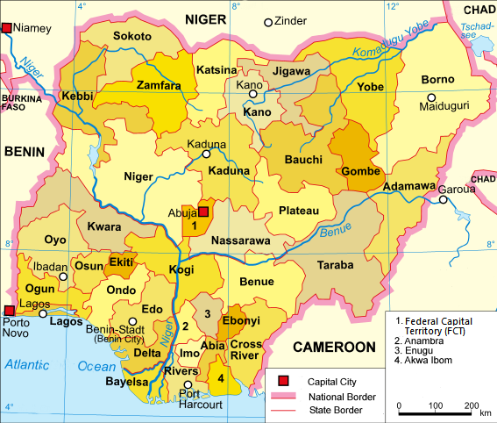
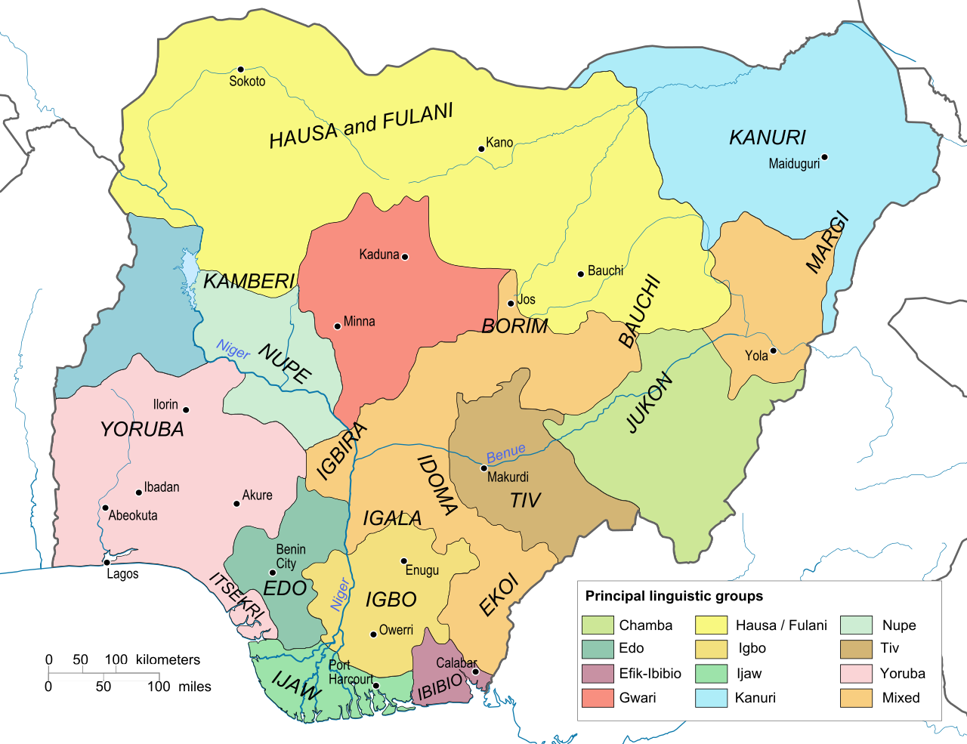
Nigérie
Nezávislost 1960.
Federální republika, 36 států.
Politické zřízení – prebendalismus.
Lidská práva.
Etnicita a náboženství.

Slide 3
Historie a občanská válka v Biafře
Občanská válka/válka v Biafře - 1967-1970.
Převraty a pogromy proti Igbům.
Yakubu Gowon vs. Odumegwu Ojukwu.
30. května 1967 Ojukwu vyhlásil nezávislost Republiky Biafra, 6. července 1967 – začátek války.
Kwale incident – květen 1969.
14. ledna 1970 kapitulace.
Vojenská diktatura až do roku 1998.

Slide 4
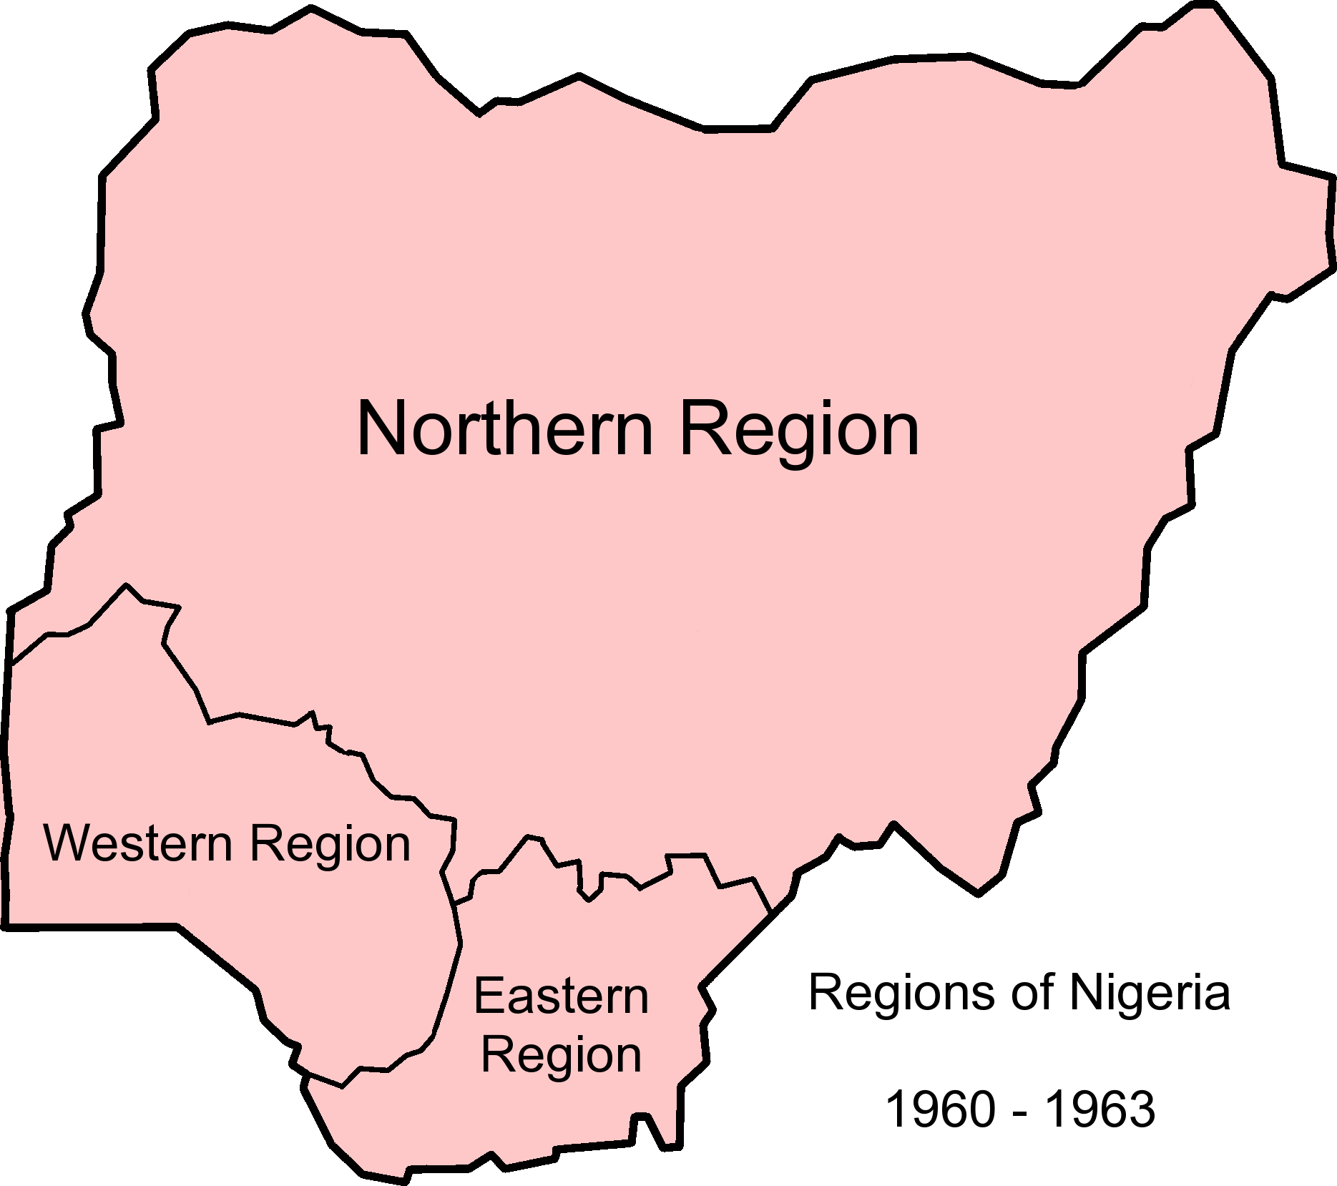
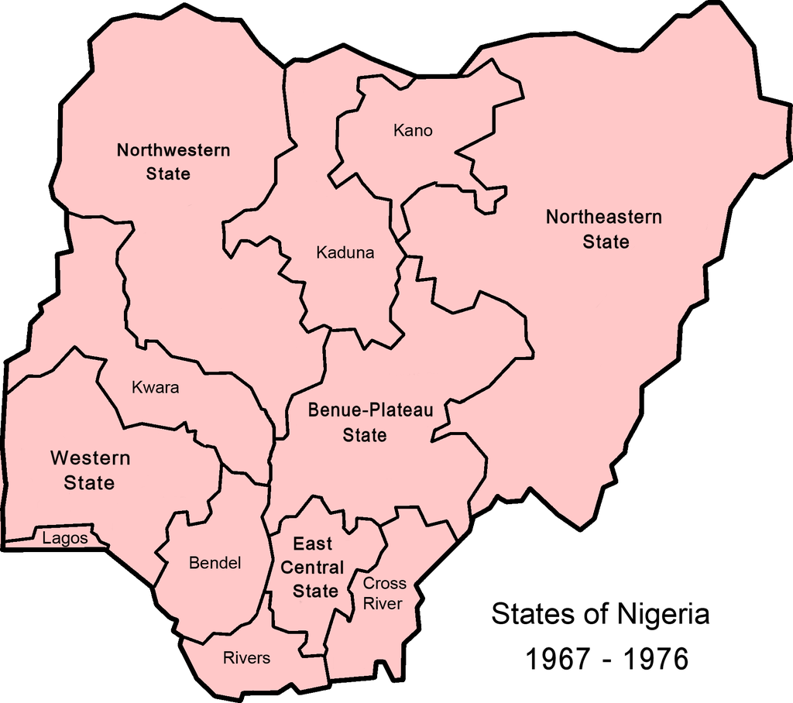
Rozdělení Nigérie

Slide 5
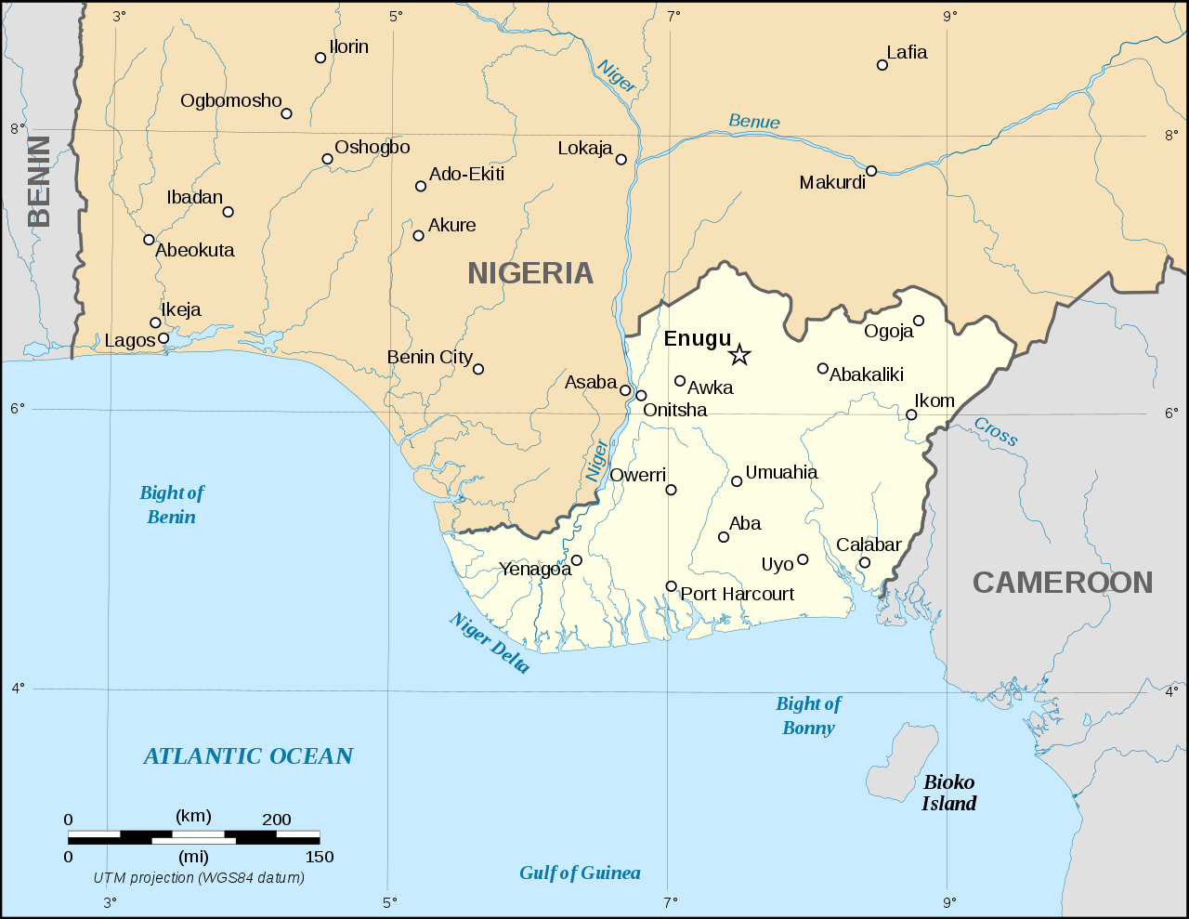
Historie a občanská válka v Biafře

Slide 6
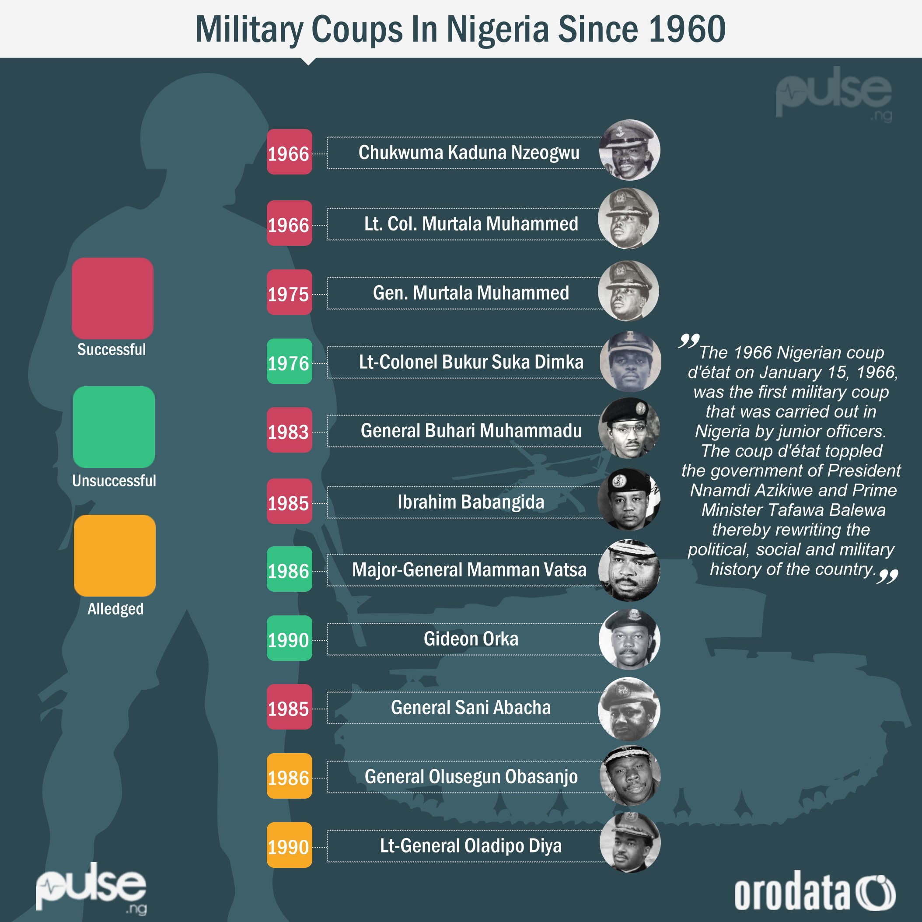

Slide 7
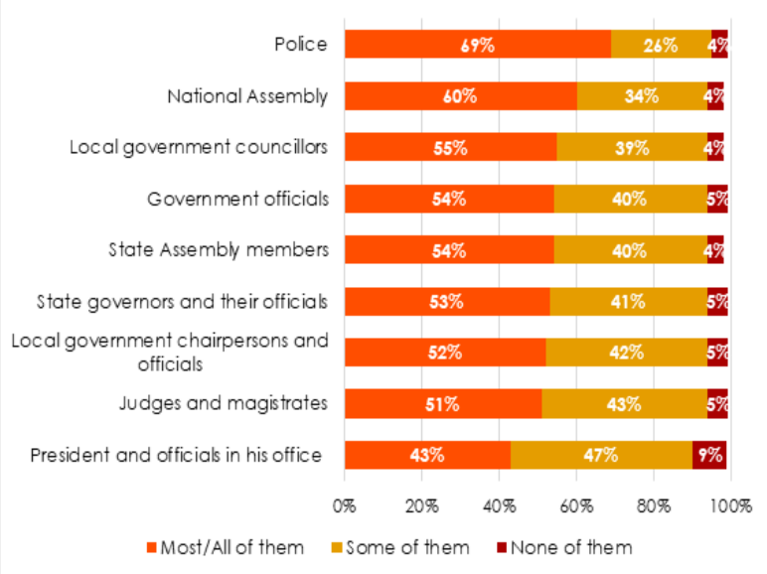
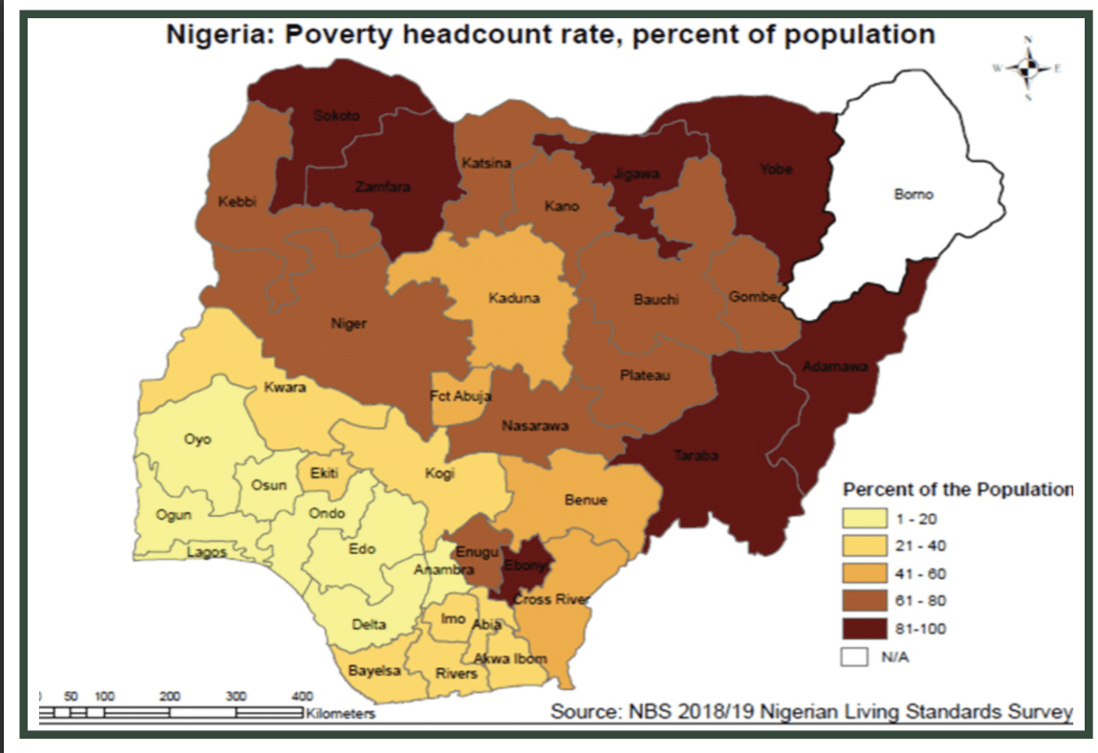
Faktory mající vliv na vznik Boko Haram
Vysoká míra korupce a zkorumpovanost pol. elit, chudoba, netransparentnost, nezaměstnanost, sociální nerovnosti, negramotnost, neexistence národního povědomí, slabý bezpečnostní aparát, aj.

Slide 8
Boko Haram
Vznik Boko Haram – Mauduguri 2001 - Mohammed Yusuf
Jama'atu Ahlis Sunna Lidda'awati wal-Jihad – (Boko Haram – Hausa jazyk)
Struktura organizace a ideologie
Abubakar Shekau (2009) – násilná aktivita, široké spektrum činnosti, Sambisa
Abu Musab al-Barnawi (2015/2016)
Mezinárodní vazby na Islámský stát a al-Kaidu
Charakteristika nigerijského konfliktu
Bakura Doro vs. Bakura Sahalaba ( Abu Umaimata)

Slide 9
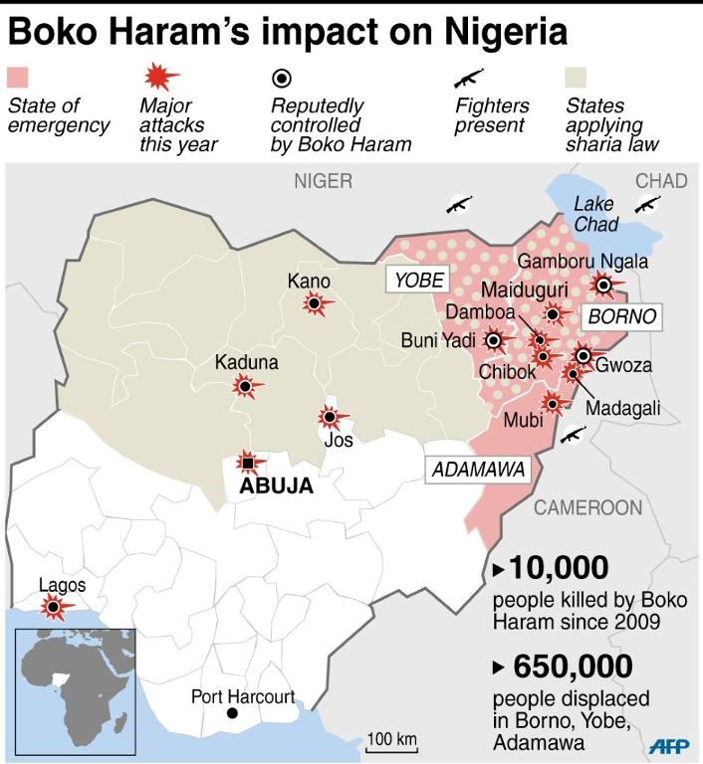
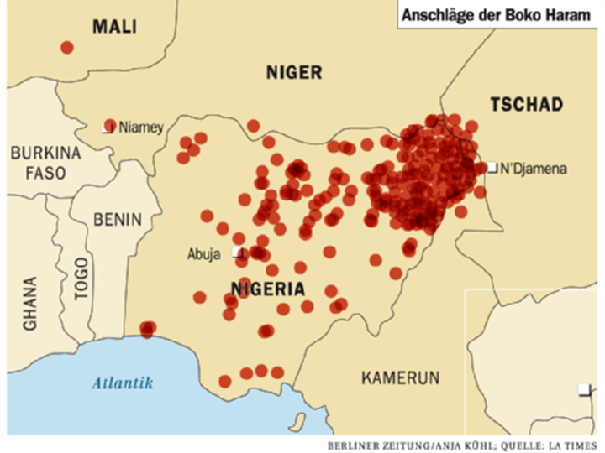
Boko Haram

Slide 10
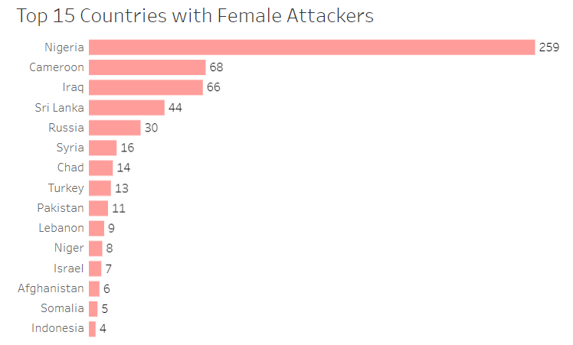
Ženský sebevražedný terorismus (1983-2019)
University of Chicago - Database on Suicide Attacks 1983-2019

Slide 11
Boko Haram (Williams)
 | Teroristé | Povstalci/Insurgency | Warlordi
Motivace | Politická změna skrze využití násilí | Svrhnutí vlády, autonomie oblasti, aj. | Zdroje a moc
Oblast působnosti | Neteritoriální, nadnárodní často mezinárodní charakter | Teritoriální, vnitrostátní | Teritoriální, vnitrostátní
Zdroje financování | Velice variabilní – legální i ilegální obchod, podpora od států, dalších organizací, členské příspěvky, aj. | Plundrování, nerostné suroviny, daně. | Plundrování, nerostné suroviny, daně
Organizační struktura | V poslední době network/síťová struktura | Často hierarchická, může být i decentralizovaná | Hierarchická, v čele charismatický vůdce
Role násilí | Primárně proti civilistům | Primárně proti vládě (doplněno o útoky na civilisty) | Většinou kombinace
Vztah se státem | Malá hrozba pro státní legitimitu | Hrozba pro státní legitimitu, chtějí nahradit vládu. | Střední hrozba pro stát, snaha o slabý stát, ve kterém mohou fungovat.
Role VNSA pro obyvatelstvo | Neposkytují služby obyvatelům. | Často poskytují služby (bezpečnost, zdravotnictví atd.) podporovatelům i obyvatelům ovládané oblasti. | V menší míře poskytují služby, oportunisticky, především stejné etnické skupině.

Slide 12

Další konfliktní potenciál
Indigenous People of Biafra (IPOB), nepokoje 2017, Nnamdi Kanu - 27. června 2021 opět zatčen, Eastern Security Network.
MASSOB - Hnutí za aktualizaci suverénního státu Biafra (Movement for the Actualization of the Sovereign State of Biafra).
Farmářsko-pastevecké konflikty – Fulové/Fulbové, Fulanové, Peulové, Fellata, Falata.

Slide 13
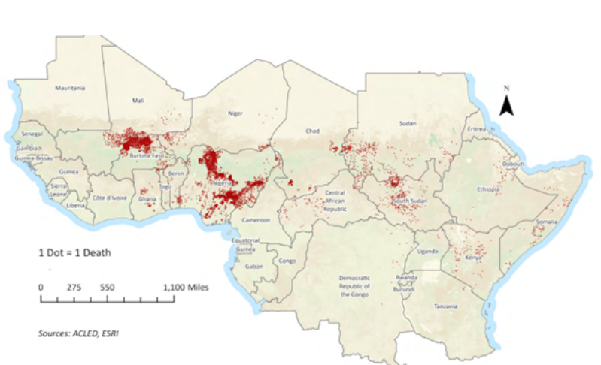
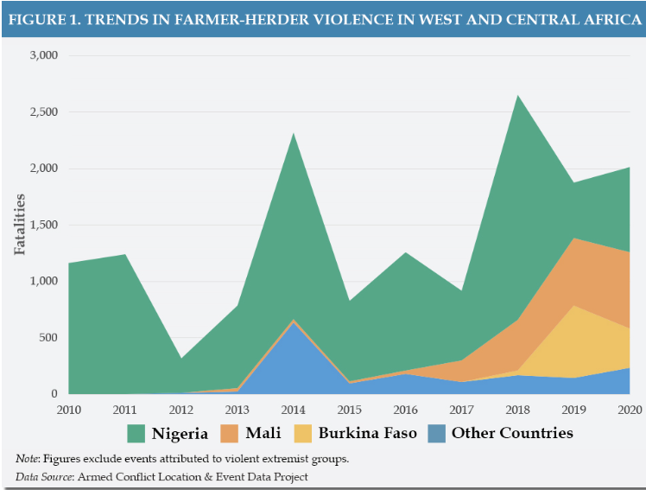
Farmářsko-pastevecké konflikty

Slide 14
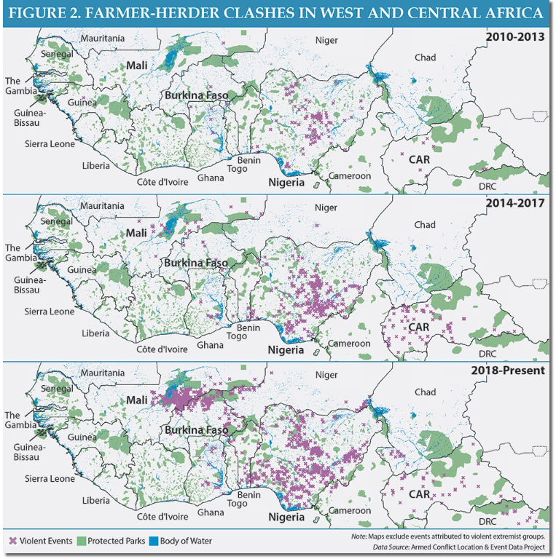
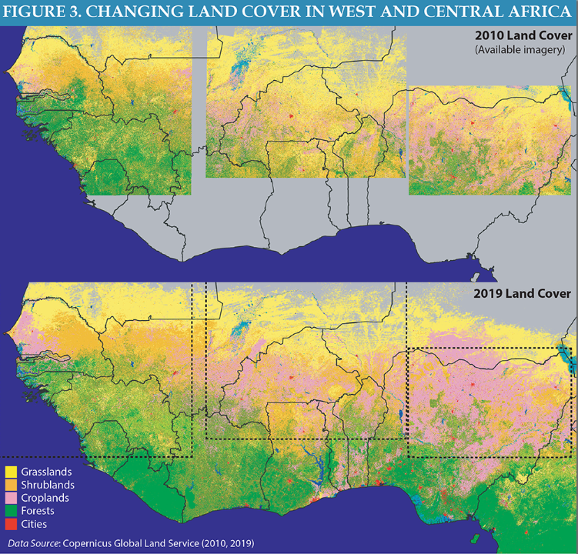

Slide 15
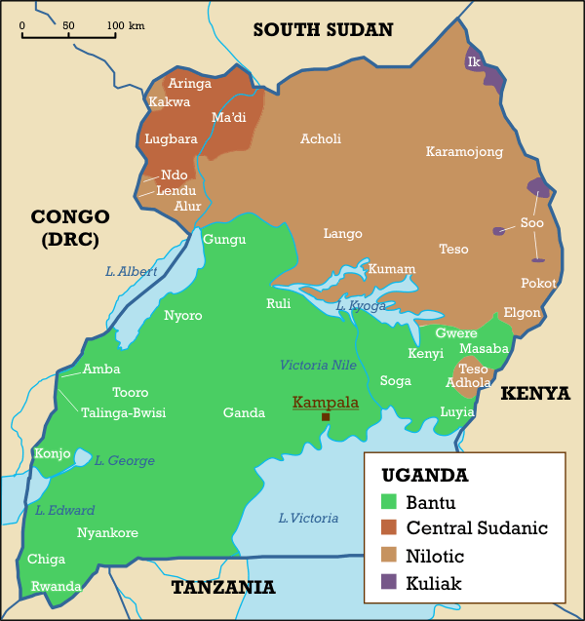
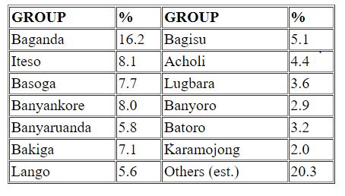
Uganda
Nezávislost 1962.
Jedna z nejvíce zkorumpovaných zemí světa.
Administrativní a politický systém.
Etnicita a náboženství.
(1966 – 1971) x (1980-1985) – Milton Obote.

Slide 16
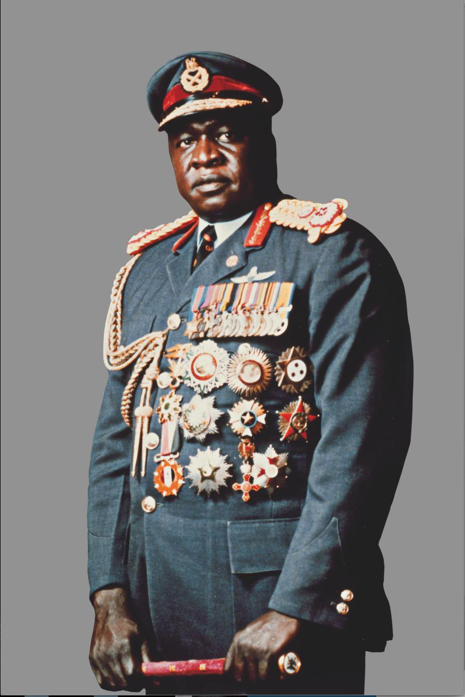
Idi amin
Leden 1971 převrat.
Mohutné rozšíření armády, periodické čistky.
Zahraniční vztahy.
Srpen 1972 – vyhoštění všech Asiatů.
„Pes s kostí v tlamě nemůže kousnout.“
Devastace životního prostředí.
4. července 1976 - Operace Entebbe.
1. listopadu 1978 anexe tanzanského území.

Slide 17
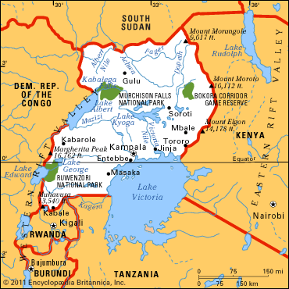
Ugandsko-Tanzanská válka a Bush War
Střety v roce 1972.
1. listopadu 1978 anexe Kagery.
Leden 1979 dobytí Mutukule, březen 1979 dobytí Lukaya.
24. března 1979 konference v Moshi ¨ (Ugandská fronta národního osvobození).
3. června 1979 – konec války.
Bush War 1980-1986.
(Ugandská armáda národního osvobození) UNLA x (Armáda národního odporu)NRA.

Slide 18
Válka proti LRA
Holy Spirit Movement – Alice Lakwena.
Vznik LRA 1987.
1991 Operation North, 2002 Iron Fist, 2008 Lightning Thunder.
8. července 2005 vydal ICC zatykače na lídry LRA.
SAF a LRA vs. SPLA a NRA.
2010 Lord's Resistance Army Disarmament and Northern Uganda Recovery Act.
2006 – 2008 - Juba Peace Process.
Struktura organizace a mezinárodní vazby.

Slide 19
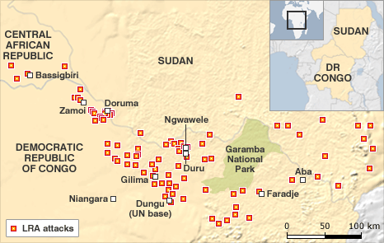
Válka proti LRA

Slide 20
Lord‘s Resistance Army(Williams)
 | Teroristé | Povstalci/Insurgency | Warlordi
Motivace | Politická změna skrze využití násilí | Svrhnutí vlády, autonomie oblasti, aj. | Zdroje a moc
Oblast působnosti | Neteritoriální, nadnárodní často mezinárodní charakter | Teritoriální, vnitrostátní | Teritoriální, vnitrostátní
Zdroje financování | Velice variabilní – legální i ilegální obchod, podpora od států, dalších organizací, členské příspěvky, aj. | Plundrování, nerostné suroviny, daně. | Plundrování, nerostné suroviny, daně
Organizační struktura | V poslední době network/síťová struktura | Často hierarchická, může být i decentralizovaná | Hierarchická, v čele charismatický vůdce
Role násilí | Primárně proti civilistům | Primárně proti vládě (doplněno o útoky na civilisty) | Většinou kombinace
Vztah se státem | Malá hrozba pro státní legitimitu | Hrozba pro státní legitimitu, chtějí nahradit vládu. | Střední hrozba pro stát, snaha o slabý stát, ve kterém mohou fungovat.
Role VNSA pro obyvatelstvo | Neposkytují služby obyvatelům. | Často poskytují služby (bezpečnost, zdravotnictví atd.) podporovatelům i obyvatelům ovládané oblasti. | V menší míře poskytují služby, oportunisticky, především stejné etnické skupině.

Slide 21
Děkuji za pozornost

